Slide 1
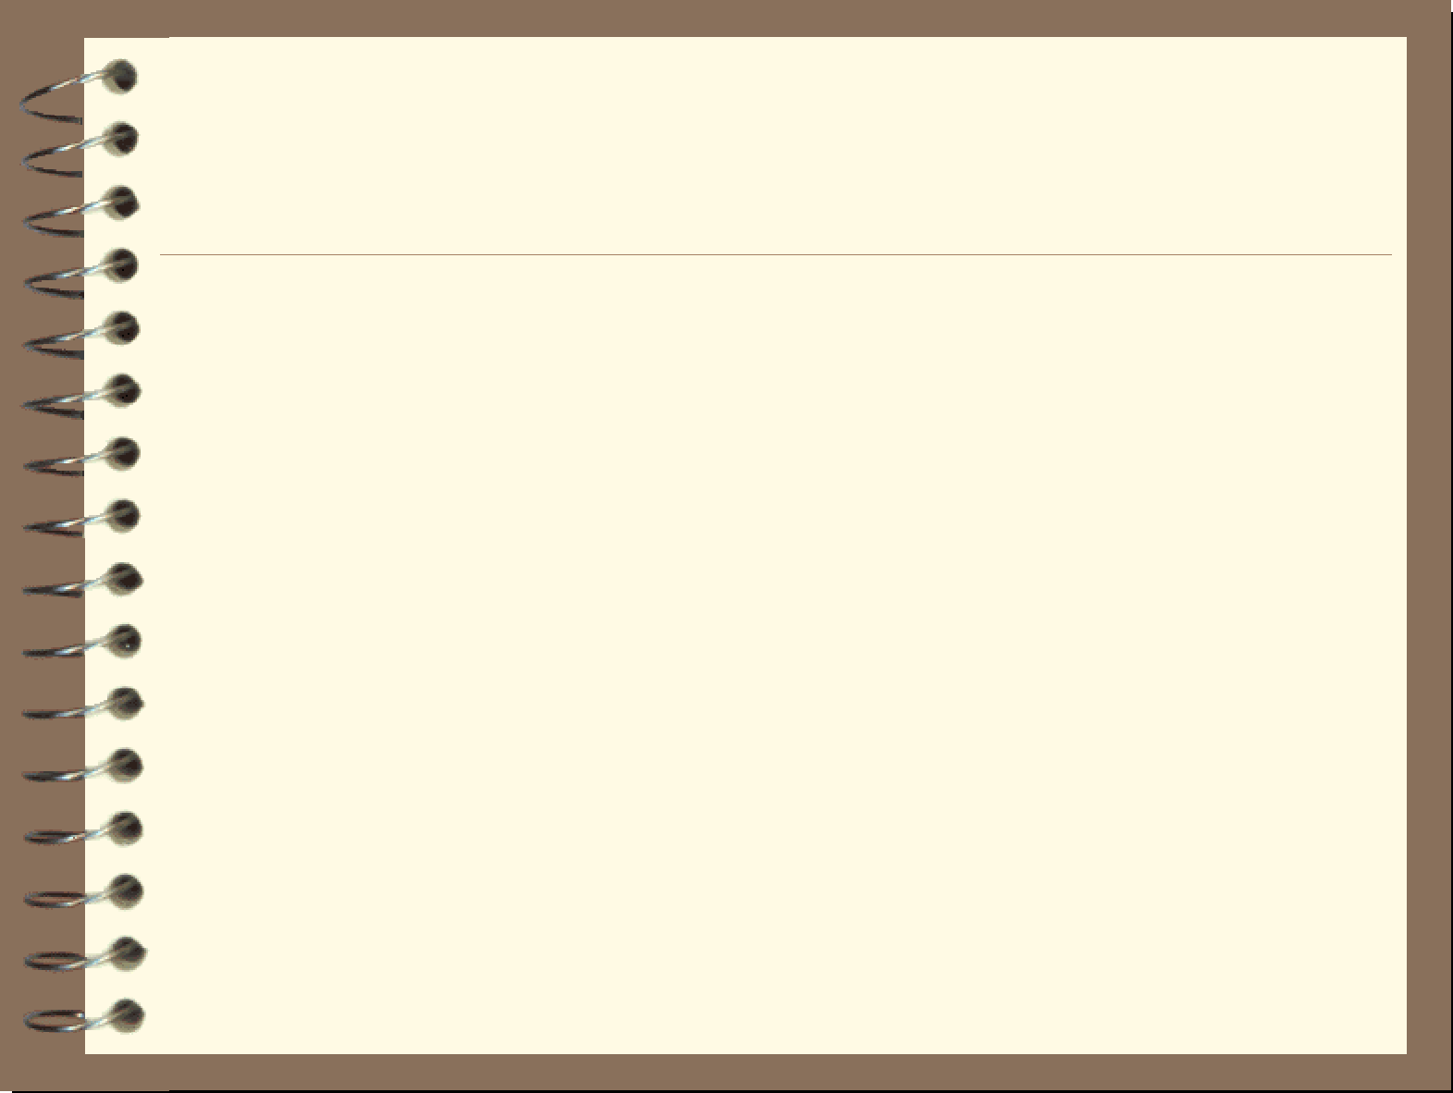
Урок обществознания 9 класс
Тема: Потребитель и его права
Разработал учитель истории и обществознания I кв. кат.
МБОУ «Благодарновская СОШ»
Бережная Наталья Алексеевна

Slide 2
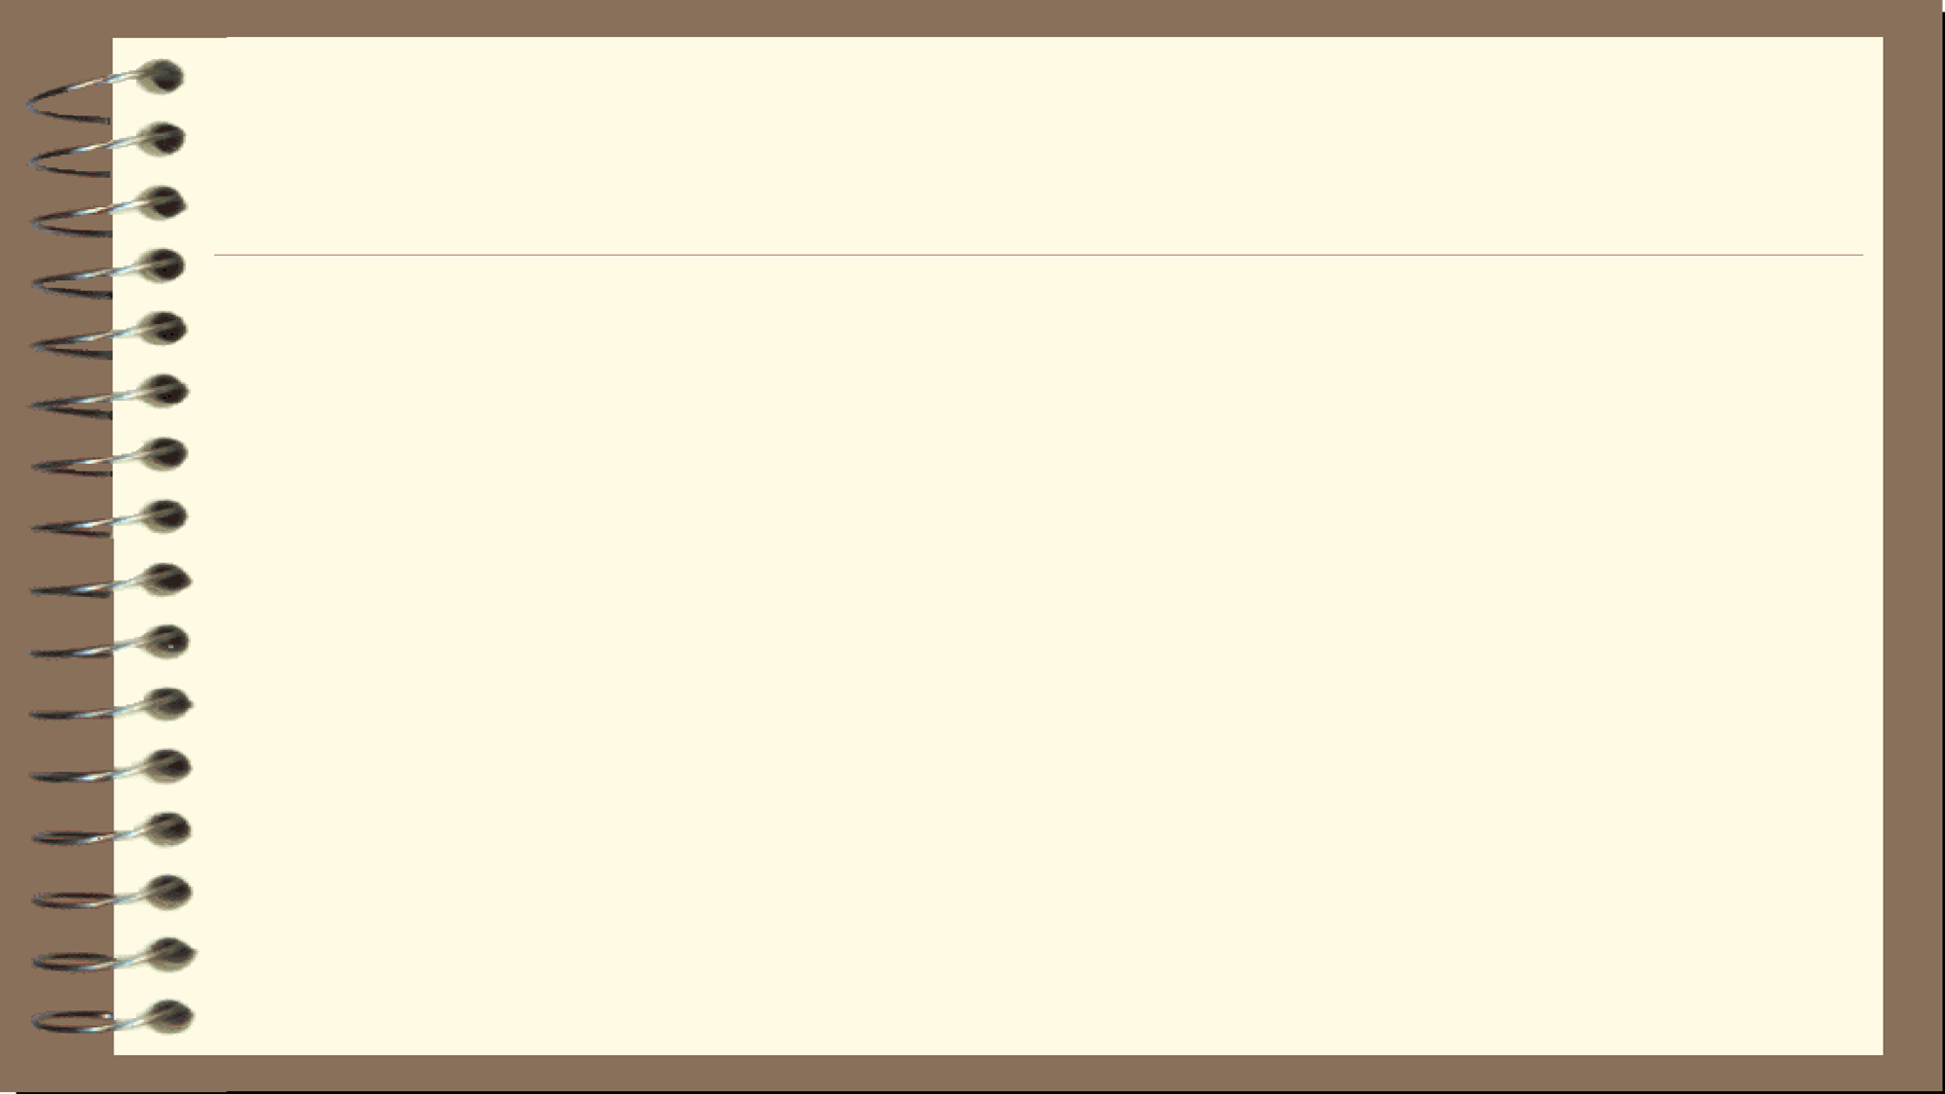
Задачи урока:
Рассмотреть, понятия потребитель и изготовитель?
Узнать, каковы их права?
Выяснить, как защитить права в случае их нарушения?

Slide 3

Проблема:
Выяснить, какие права потребителя были нарушены в сценке-миниатюре «В магазине».

Slide 4

Потребитель-гражданин, имеющий намерение заказать, приобрести товары, услуги для личных нужд, не связанных с извлечением прибыли.
Исполнитель - организация, независимо от ее формы собственности, а также индивидуальный предприниматель, выполняющие работы или оказывающие услуги потребителям по возмездному договору.

Slide 5

Система законодательства по защите прав потребителей
Гражданский кодекс РФ
Закон «О защите прав потребителей»
Закон «О рекламе»
Закон «О сертификации»
Закон «О конкуренции и ограничении монополистической деятельности»

Slide 6

Права потребителя
Право на качество
Право на безопасность
Право на информацию
Право на возмещение причиненного ущерба
Право на защиту прав потребителя

Slide 7
Ситуация №1.
Иванов купил корейский телевизор, к которому приложена инструкция только на корейском, английском и японском языках. Фирма предложила Иванову сделать перевод за 50 долларов.
Опишите права покупателей в данной ситуации.

Slide 8
Ситуация №2.
Денис купил джинсы. Поскольку он ранее уже покупал одежду этой фирмы, Денис без примерки взял джинсы того же размера, что и месяц назад. Срезав дома все товарные ярлыки, он обнаружил, что джинсы ему малы. В магазине Денису отказали обменять купленный товар.
Прав ли продавец магазина?

Slide 9
Памятка – потребителя
Покупай товар только в специализированных магазинах или в специально отведенных местах для торговли;
Проверяй срок годности товара;
Сохраняй чек на товар;
Подписывая договор на оказание услуги, внимательно ознакомься с содержанием;
Проверь наличие Сертификата на товар.

Slide 10

Ответы :А1- 1 , А2- 4 ,А3 – 4, А4- 2.,
В1 -1,2,3.,В2-Потребитель – 1,2, Исполнитель 3,4.,
В3 - Налоговая инспекция.
Критерии оценок.
«5» - 0 ошибок
«4» - 1-2 ошибки
«3» - 3-4 ошибки.

Slide 11

Домашнее задание
Изучить параграф 13;
ТПО стр. 49, зад № 3.
По желанию: составить ситуации для проверки знания своих прав как потребителей, претензии к исполнителям.

